Slide 1
Исследование сети именованных сущностей из новостей ТАСС, Известий, Ленты.ru
Альфия Харламова, МЖД 191

Slide 2
Выгрузка данных
Цель: исследовать сеть персон, упомянутых в новостях, проследить интересные связи
Для этого был написан скрипт парсинга текстов новостей с 3 крупных новостных сайтов: ТАСС, Известия, Лента.ru. Этот скрипт собирает набор текстов новостей за текущий день, удаляет ненужные формальные флоки информации, а затем склеивает все собранные тексты вместе в единый корпус.

Slide 3
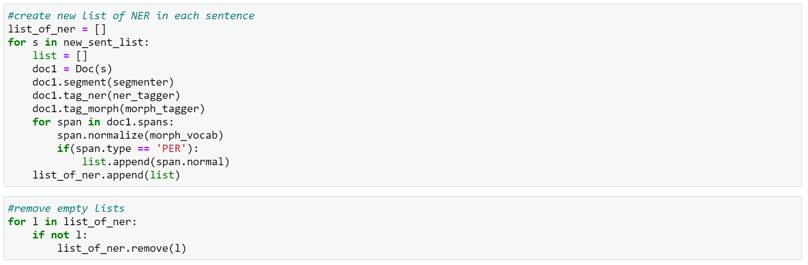
Предобработка текста
Я решила считать именованные сущности связанными, если они упоминаются вместе в рамках одного предложения. Для извлечения именованных сущностей в одном предложении и последующего удаления пустых списков, где нет именованных сущностей, использовался следующий скрипт.

Slide 4
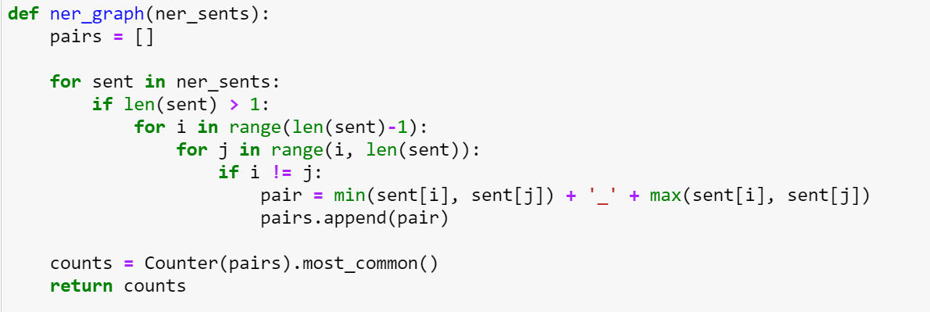
Предобработка текста
Для создания таблицы для графа использовалась функция
После чего результат был выгружен в csv

Slide 5
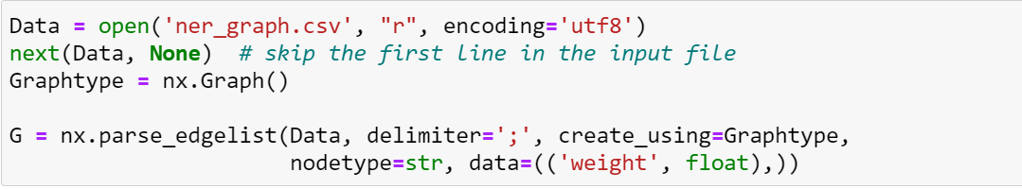
Создание графа
Далее на основе ранее созданного csv был создан граф:
После этого мы получили список узлов, который показан на следующем слайде

Slide 6
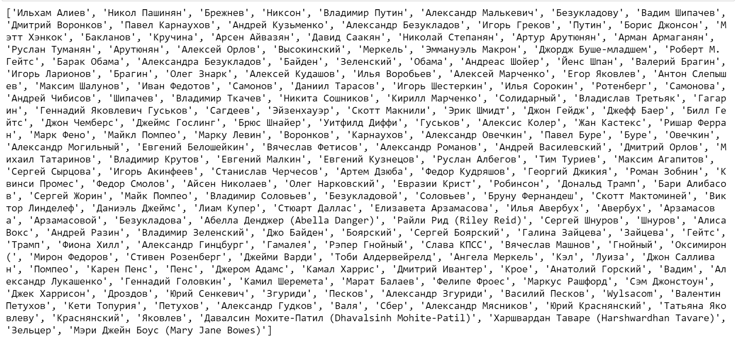

Slide 7
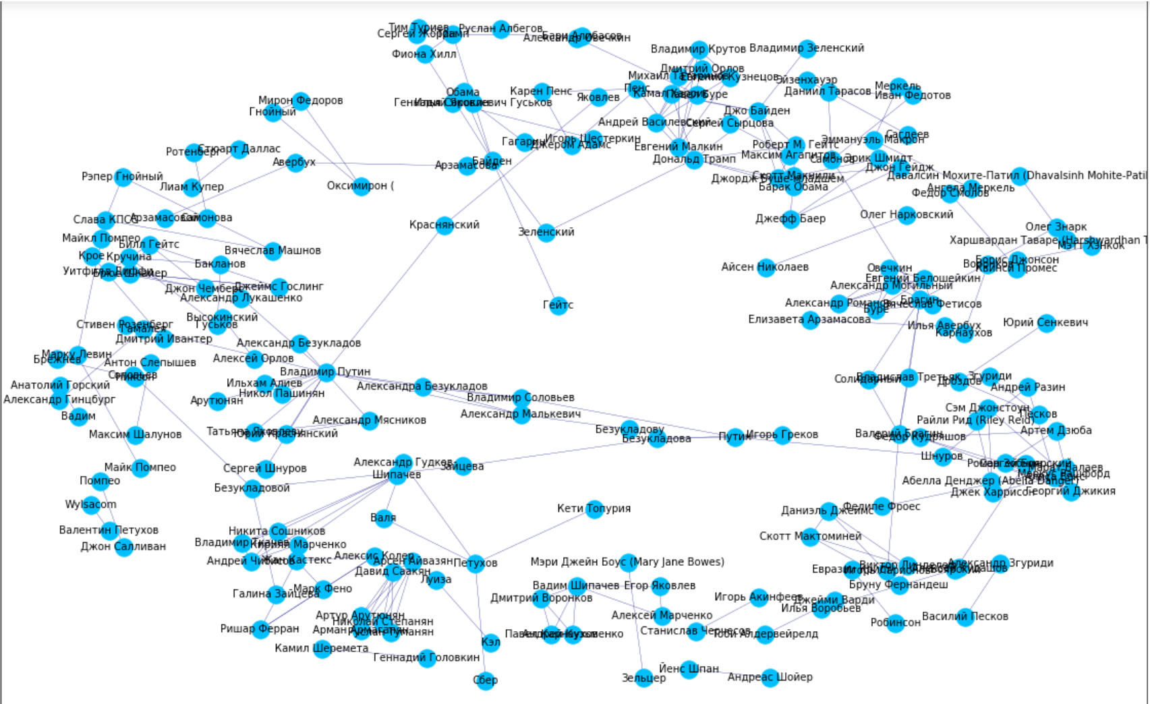
Создание графа
В итоге получился следующий граф (детально его можно посмотреть в блокноте на Гите)
К сожалению, у меня не получилось избавится от проблемы употребления одних и тех же личностей в разных вариациях - например Путин и Владимир Путин. Но это задача дальнейшего исследования

Slide 8
Community Detection
Помимо создания обычного графа мне стало интересно сделать Community Detection. Для начала я выделила несколько личностей, на которых являются наиболее интересными для меня - это Владимир Путин, Дональд Трамп, Джо Байден, Владимир Зеленский и в качестве теста - Билл Гейтс.
Результат после отрисовки графа вы можете увидеть на следующем слайде. Для community detection я использовала функцию label_propagation_communities(G)

Slide 9
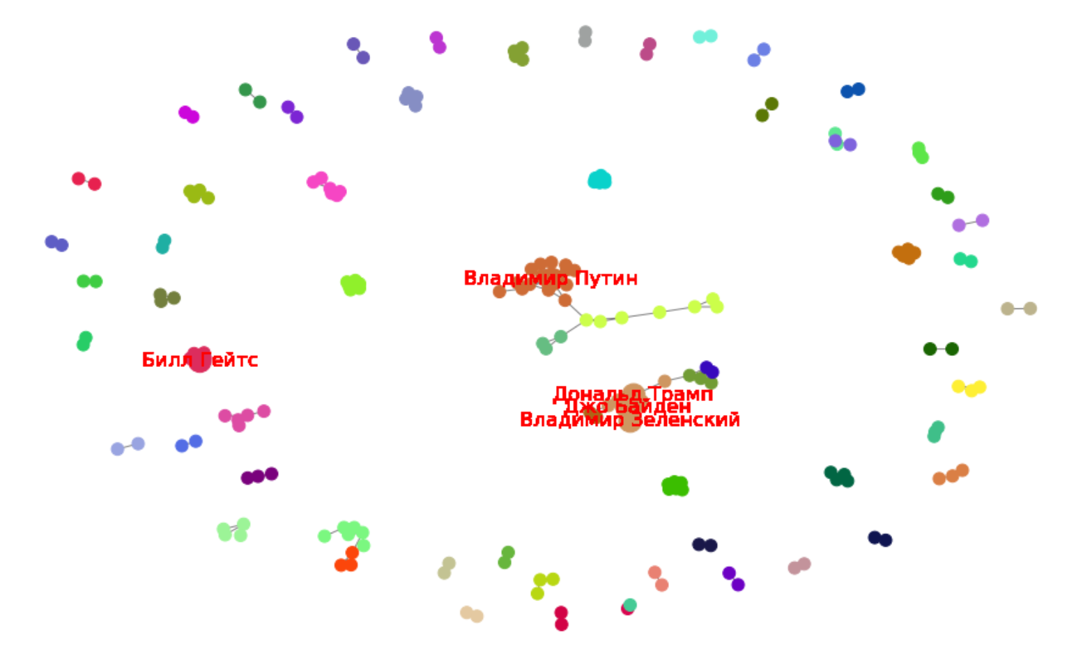
Community Detection

Slide 10
Community Detection
В результате мы увидели, что персоны Трампа, Байдена и Зеленского встречаются в рамках одной группы. Владимир Путин же совсем в другой группе (с ним - Владимир Соловьев и другие российские крупные политики и медиа-персоны), а Билл Гейтс вообще далеко от них.
В рамках дальнейшего исследования предполагается более глубокий анализ этих связей, а также будет предпринята попытка приравнять связку “имя_фамилия” к просто фамилии.

